Slide 1


_______________________

Slide 2



¿ fidelidad ?
_______
Anécdotas de la vida

Slide 3






Ella estaba sola, y cuando llegue, me susurró que,
ya que me iba a casar con su mejor amiga, y tomando en cuenta
que ella tenia ciertos sentimientos y deseos hacia mi persona,
Solo había una cosa que me molestaba mucho,
y era la mejor amiga de ella.
Un día, la amiga de mi novia me hablo por teléfono y me pidió
que fuera a su casa a ayudarle con la lista de los invitados a la boda.
Mis padres nos ayudaron en toda forma posible, mis amigos me apoyaban.
Yo estaba muy feliz.
y que ya no podía aguantarse mas, y que antes que me casara
y comprometiera mi vida a su mejor amiga,
quería hacer conmigo el amor una sola vez.
Era inteligente y sexy, y a veces flirteaba conmigo,
lo que me consternaba.
Mi novia y yo habíamos andado por mas de un año, y decidimos casarnos.
Y mi novia era un sueño.
Así que fui para allá.

Slide 4


¿¿¿¿¿¿ Que podía decir ??????
Estaba totalmente sorprendido,
y no pude decir palabra.
Así que me dijo:
'Iré al cuarto,
y si tu lo deseas,
entra y me tendrás‘.

Slide 5


Admiré su maravilloso trasero mecerse
al subir las escaleras.
Me levante del sillón y estuve así,
de pie, por un momento.

Slide 6


Me di vuelta y fui a la puerta principal, la cual abrí, y salí a la calle,
me dirigí a mi carro.
¡¡¡¡¡ Mi novia
estaba afuera !!!!!

Slide 7

Con lagrimas en los ojos,
me abrazo y me dijo:
'Estoy muy feliz
y orgullosa de ti.
Has pasado
mi pequeña prueba.
No podía tener
a un mejor hombre
como esposo!'

Slide 8
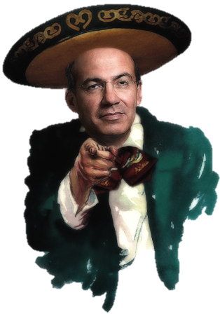
Moraleja

Slide 9


¡¡¡ Siempre deja tus condones en el carro !!!.

Slide 10

_______________________

Slide 11


Imágenes :
Internet
Texto :
Recibido por Email
Música:
Night and day
Interprete:
Ernesto Cortazar
Edición:
Eaglenest
Duración
04 minutos
58 segundos
17 de abril de 2015
17:16
Disfruta de un excelente día
emiliomaguilar@hotmail.com

Slide 12







12:00
¿Te ha gustado?
Puedes ver más entrando
Aquí
Además puedes recibir powerpoints en tu correo electrónico suscribiéndote aquí:

